Slide 1

Experiência do Campus Ananindeua na implantação do módulo de assistência ao estudante - SIGAA
Cristina Mangabeira (IFPA-Campus Ananindeua)

Slide 2
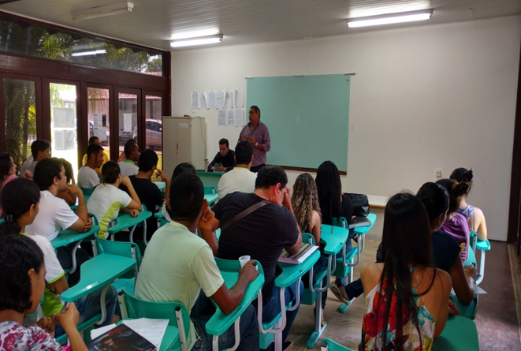

Fórum de Assistência Estudantil 2017:
No dia 23 de Fevereiro de 2017, a Comissão de Assistência Estudantil realizou o Fórum de Assistência Estudantil, com apresentação das proposta acerca das modalidades de auxílio a serem ofertadas no Edital da Assistência Estudantil, de acordo com o orçamento existente.

Slide 3
Edital 001/2017 –Assistência Estudantil:
A inscrição no processo seletivo do Edital 001/2017 da Assistência Estudantil para concorrer ao auxílio alimentação ocorreu através do módulo assistência ao estudante no SIGAA.
Na plataforma SIGAA, os alunos participantes deste processo seletivo tiveram que preencher o Cadastro Único (questionário socioeconômico) e anexar os documentos em formato pdf, png ou jpg.

Slide 4
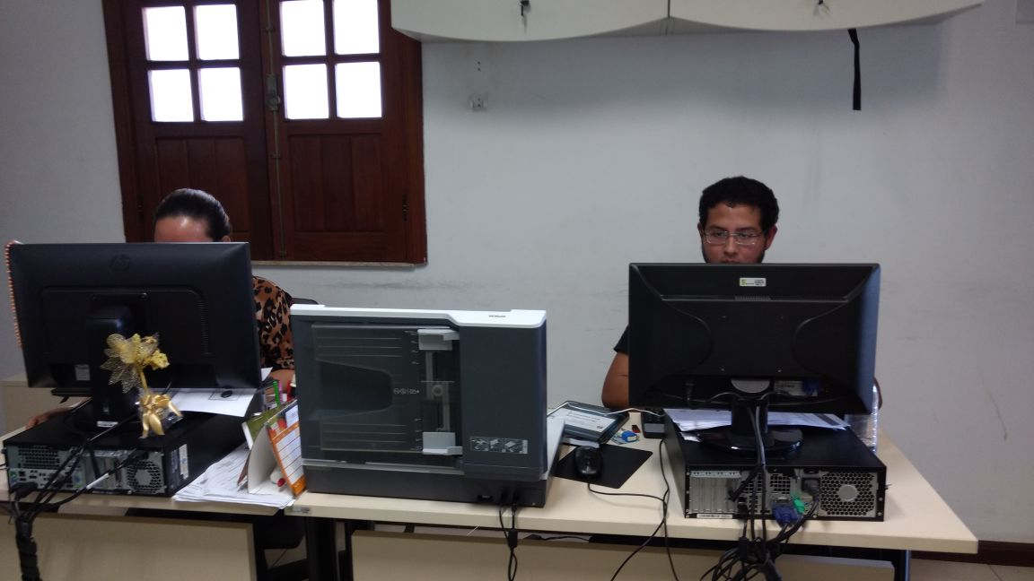
Durante as inscrições, o IFPA/Campus Ananindeua disponibilizou quatro computadores, um scanner e dois servidores para auxiliar na digitalização dos documentos exigidos pelo edital.

Slide 5
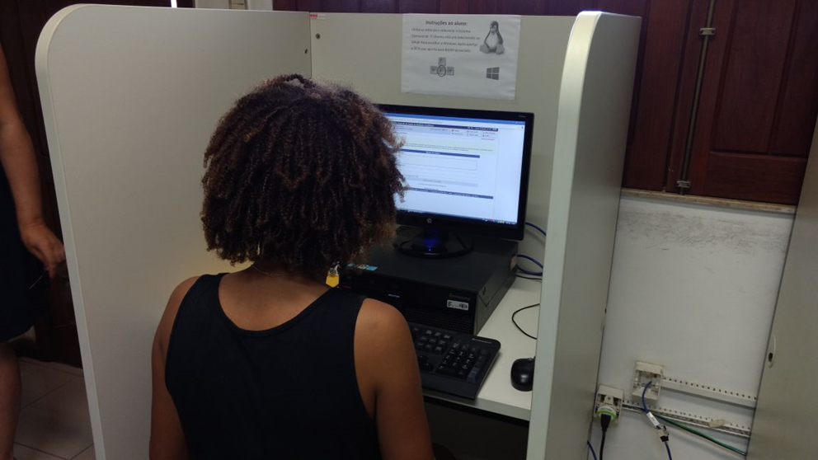
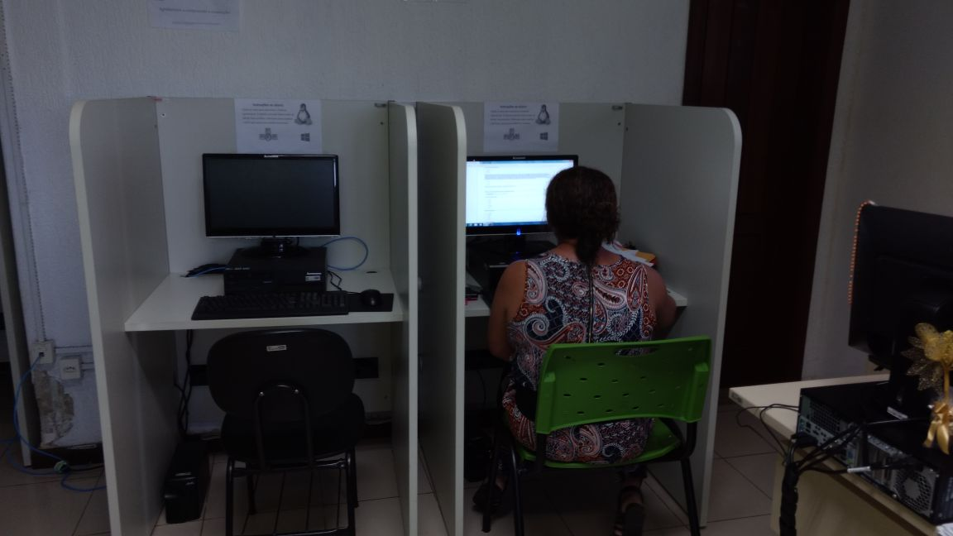
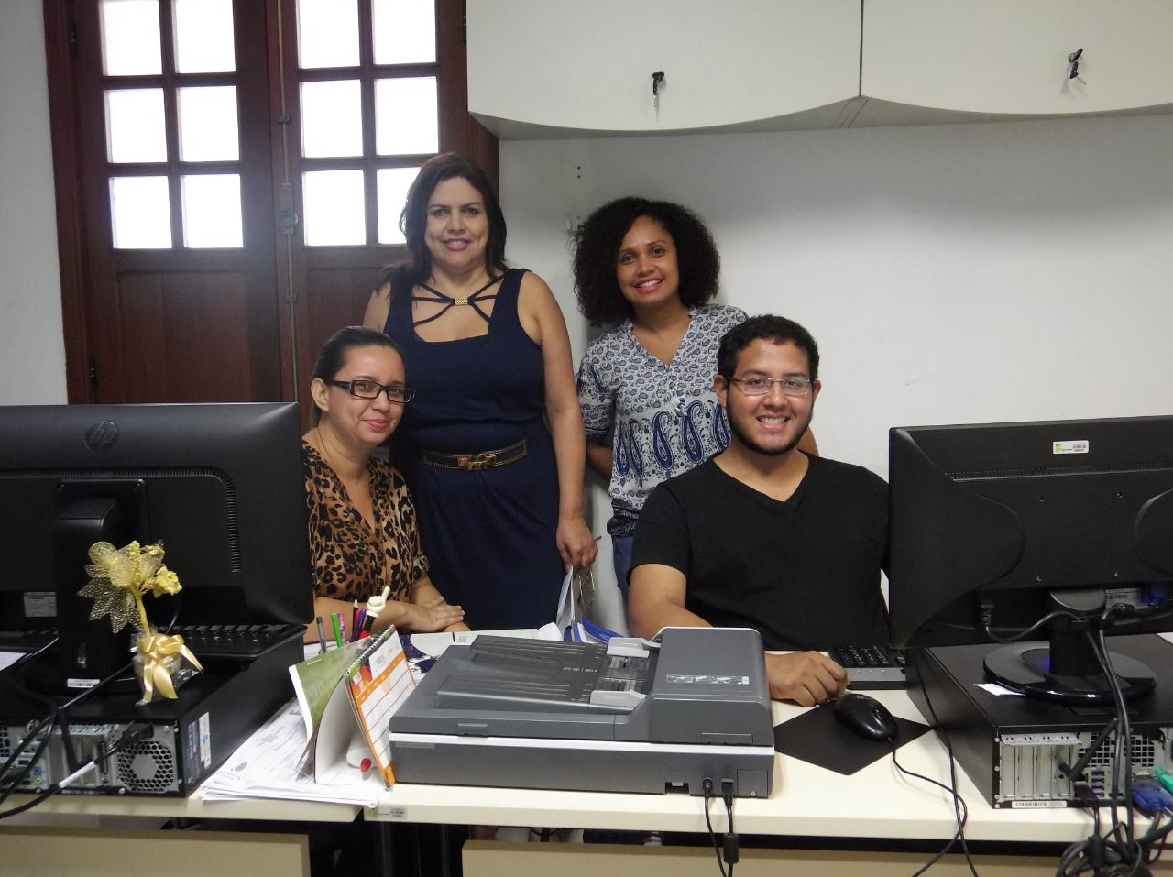

Slide 6
Pontos Negativos:
Sobre as inscrições no Edital via plataforma do SIGAA:
lentidão e queda do sistema, em algumas ocasiões;
não ter um feedback sobre a finalização da inscrição;
foram identificados inscrições de alunos de outros campi no relatório do Cadastro Único.
Apesar da ampla divulgação do edital e manual de orientação para inscrição on line, notou-se que muitos alunos não se atentaram as informações do edital (prazos, documentos, forma de inscrição).

Slide 7
Pontos Positivos:
A realização do processo seletivo para concessão de auxílio alimentação pelo módulo assistência ao estudante no SIGAA permiti que o aluno acompanhe o resultado do mesmo (deferido, indeferido e fila de espera) nesta plataforma.
O acesso on-line dos documentados dos candidatos facilitou o processo de avaliação, uma vez que possibilitou uma melhor acesso aos documentos, uma vez que não se tornava necessário recorrer as cópias. Ademais, diminui o acúmulo de cópias de documentos, facilitando o armazenamento.
O sistema gera o Relatório do Cadastro Único, em formato de planilha, que permite identificar o perfil socioeconômico dos candidatos.

Slide 8
Sugestões:
Retirar do Cadastro único o item referente ao anexo do documento “Composição Familiar”. Tal documento poderá ser anexado ao final, junto com os demais.
Incluir no Relatório do Cadastro Único informações sobre a renda per capta dos membros da família do aluno candidato.

